Slide 1
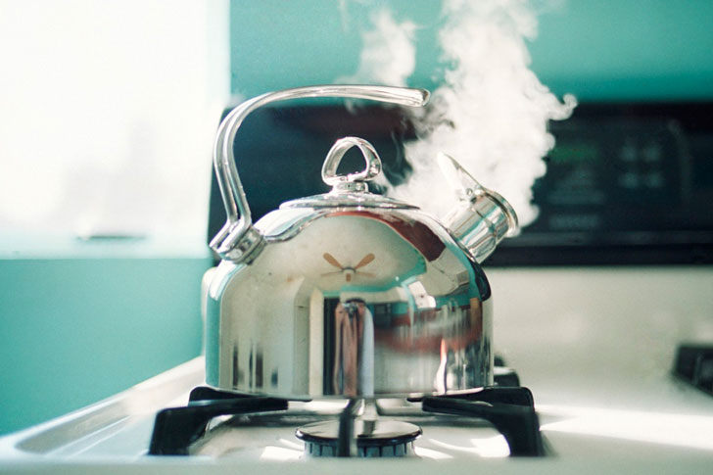
ПАРОУТВОРЕННЯ Й КОНДЕНСАЦІЯ. ВЛАСТИВОСТІ НАСИЧЕНОЇ ТА НЕНАСИЧЕНОЇ ПАРИ

Slide 2
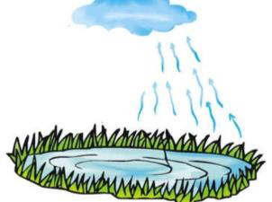
Перехід речовини з рідкого або твердого стану в газоподібний називається пароутворенням.

Slide 3
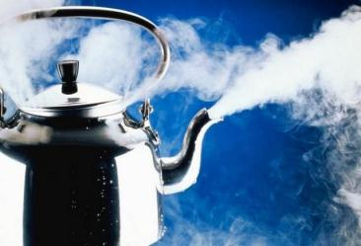
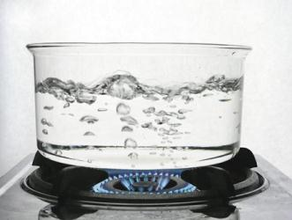
Розрізняють два види пароутворення — випаровування й кипіння.

Slide 4
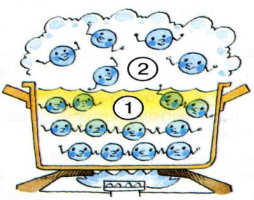
Швидкість хаотичного руху не однакова у всіх молекул рідини - серед них є більш «швидкі» і більш «повільні». І якщо досить «швидка» молекула виявиться поблизу поверхні рідини, вона може вирватися з рідини, подолавши притягання інших молекул.

Slide 5
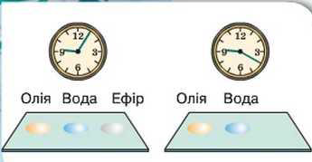

Рідина випаровується тим швидше, чим вища її температура.
Швидкість випаровування залежить від роду рідини
Швидкість випаровування рідини залежить від площі її поверхні.
Швидкість випаровування залежить також від руху повітря

Slide 6
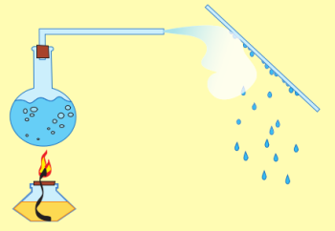
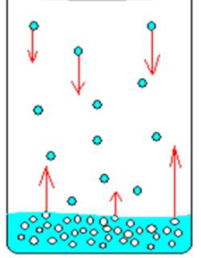
Процес переходу речовини з газоподібного стану в рідкий називають конденсацією
Випаровування і конденсація завжди відбуваються одночасно, і «підсумковий результат» залежить від того, який із цих процесів відбувається з більшою швидкістю

Slide 7
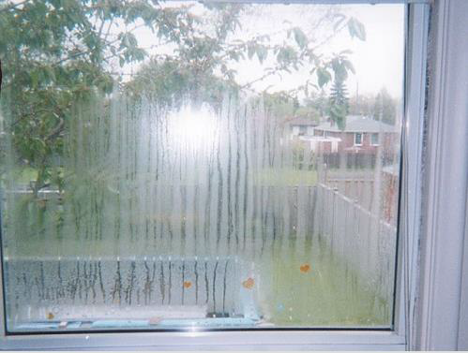
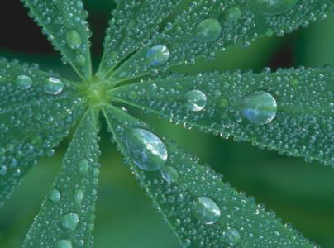
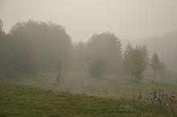
Процес конденсації води в природі ми спостерігаємо щодня.

Slide 8
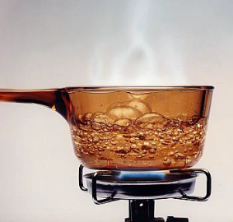
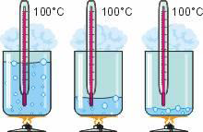
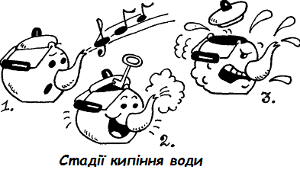
Кипіння – це процес пароутворення, який відбувається в усьому об’ємі рідини й супроводжується утворенням і зростанням бульбашок пари.
Під час кипіння температури рідини й пари над її поверхнею однакові й залишаються постійними до повного викіпання рідини

Slide 9

Фізична величина, що показує, яка кількість теплоти необхідна, щоб перетворити рідину масою 1 кг на пару без зміни температури, дістала назву питомої теплоти пароутворення:
Питома теплота паротворення позначається буквою r і вимірюється в Дж/кг. [𝒓] = 𝟏 Дж /кг
Питому теплоту пароутворення визначають дослідним шляхом і заносять до таблиць

Slide 10
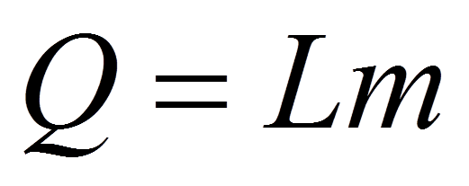

— теплота, необхідна для перетворення рідини масою m на пару без зміни температури.

Slide 11
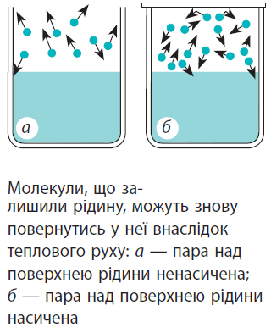
Якщо за один і той самий час число молекул, що вилетіли з поверхні рідини, дорівнює числу молекул, які повернулися в рідину, то рідина та її пара перебувають у стані динамічної рівноваги.
Пару, яка перебуває в стані динамічної рівноваги зі своєю рідиною, називають насиченою.
Концентрація молекул насиченої пари — найбільша можлива концентрація молекул пари за даної температури; пару, концентрація молекул якої менша, ніж у насиченій, називають ненасиченою парою.

Slide 12
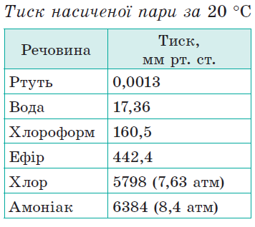
Тиск насиченої пари:
залежить від роду рідини;
залежить від температури. (зі збільшенням температури тиск насиченої пари зростає набагато швидше, ніж тиск ідеального газу);
не залежить від її об’єму;
Тиск, створюваний насиченою парою, є найбільшим тиском, який може створити пара даної рідини за даної температури.

Slide 13
Задача 1. Яка кількість теплоти виділиться при конденсації 400 г водяної пари за температури 100 С ?
Дано: Розв’язання:
m = 400 г = 0,4 кг 𝑄 = 𝑟 ∙ 𝑚 Q = 2,3 · 106 Дж/кг · 0,4 кг = L = 2,3 · 106 Дж/кг = 0,92 МДж.
Q - ?
Відповідь: виділиться 0,92 МДж теплоти.

Slide 14
Задача 2. Яку кількість енергії необхідно затратити для перетворення води із масою 2 кг, взятої за температури 20°С, у пару, яка має температуру 100°С?
Дано: Розв’язання:
m = 2 кг Q = Q1 + Q2 Q = 4,2·103 Дж/кг ·°С ·2 кг ·(1000°C -200°C)+
t1 = 200°C 𝑄1 = 𝑐𝑚(𝑡2 − 𝑡1) + 2,3 ·106 Дж/кг · 2 кг = 5,3 · 106 Дж
t2 = 1000°C 𝑄2 = 𝑟 ∙ 𝑚
c = 4,2·103 Дж/кг·°С Q = 𝑐𝑚(𝑡2 − 𝑡1) + 𝑟 ∙ 𝑚
L = 2,3 ·106 Дж/кг
Q - ?
Відповідь: Необхідно 5,3 · 106 Дж енергії

Slide 15
Задачі
Задача 1. Які кількість теплоти потрібно витратити, щоб 2 кг води, яку взято при температурі 0°С, щоб довести її до кипіння і перетворити половину її у пару ?
Задача 2. Після того як у калориметр, який містить 500 г води, впустили 20 г водяної пари при 1000С, там встановилась температура 500С. Якою була початкова температура води?

Slide 16
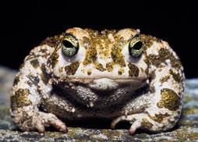
Опитування
1. Жаба — чудовий синоптик. Африканські племена помітили, що перед початком сезону дощів жаби виходять із води й підіймаються на дерева для метання ікри. Якщо «прогноз» жаб виявиться помилковим, то ікра висохне й потомство загине. Чому? Як із фізичної точки зору пояснити поведінку жаб?

Slide 17
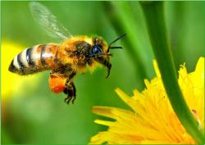
Опитування
2. Улітку в спекотні дні робочі бджоли приносять у вулик воду. Бджоли, що перебувають у вулику, збирають цю воду й розпилюють її, при цьому безперервно махаючи крильцями. Через деякий час вони перестають забирати воду в робочих бджіл і знову починають приносити нектар. Поясніть із фізичної точки зору причину інстинктивної поведінки бджіл і сутність спостережуваних явищ.

Slide 18
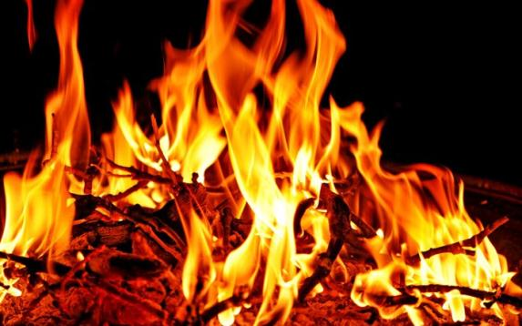
Опитування
3. Чому сирі дрова в костриці «стріляють»?

Slide 19
Домашнє завдання
Підручник: Фізика 10 кл. Стандарт. За редацією В.Г. Баряхтара, С.О. Довгого:
Повторити: §31
Розв’язати: Врправа 31 № 4-7
Розв’язки надіслати: dimaslyuta@gmail.com – пошта.
0660098440 Viber, Telegram

